Slide 1
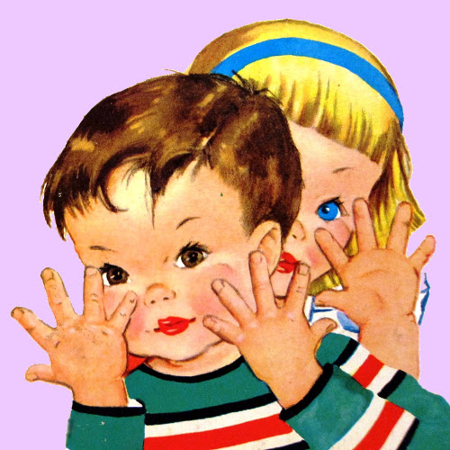
Пальцами играем – речь развиваем
Опыт работы учителя-логопеда Шаминой Л.Н.
МДОУ детский сад «Росинка»
Г. Мышкин

Slide 2
“Рука является вышедшим наружу головным мозгом”. И.Кант
"Рука – это инструмент всех инструментов». Аристотель
“...кончики пальцев рук – это второй мозг”. Йосиро Цуцуми

Slide 3
«Ум ребенка находится на кончике пальцев»
“Источники способностей и дарований детей – на кончиках их пальцев. От пальцев, образно говоря, идут тончайшие ручейки, которые питают источник творческой мысли”. В.А.Сухомлинский
“...движения руки всегда были тесно связаны с речью и способствовали ее развитию”. В. М.Бехтерев

Slide 5
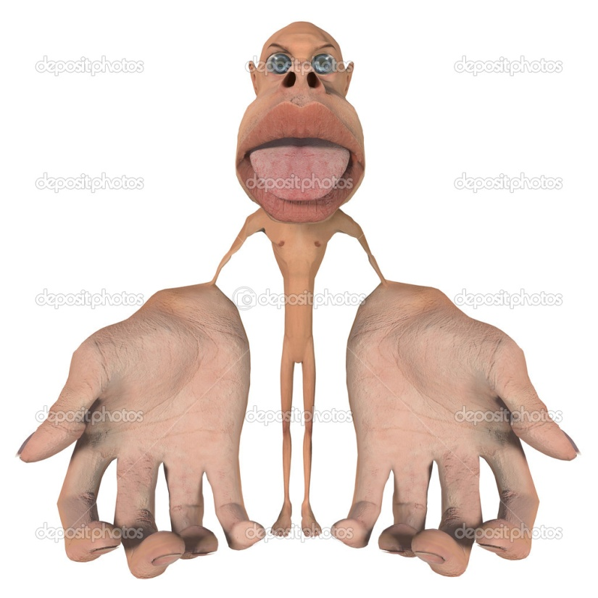
Человечек Пенфильда

Slide 6
Пальцами играем – речь развиваем!

Slide 7
Проект
Вид проекта: творческий, практико-ориентированный, долгосрочный, групповой.
Участники: дети раннего возраста, «неговорящие», дети с речевыми нарушениями, дети с ОВЗ, учитель-логопед, воспитатели, родители.
Сроки реализации: сентябрь - май.
Цель проекта: развивать (совершенствовать) речь детей через укрепление и развитие мелкой моторики.

Slide 8
Условия реализации проекта:

Slide 9
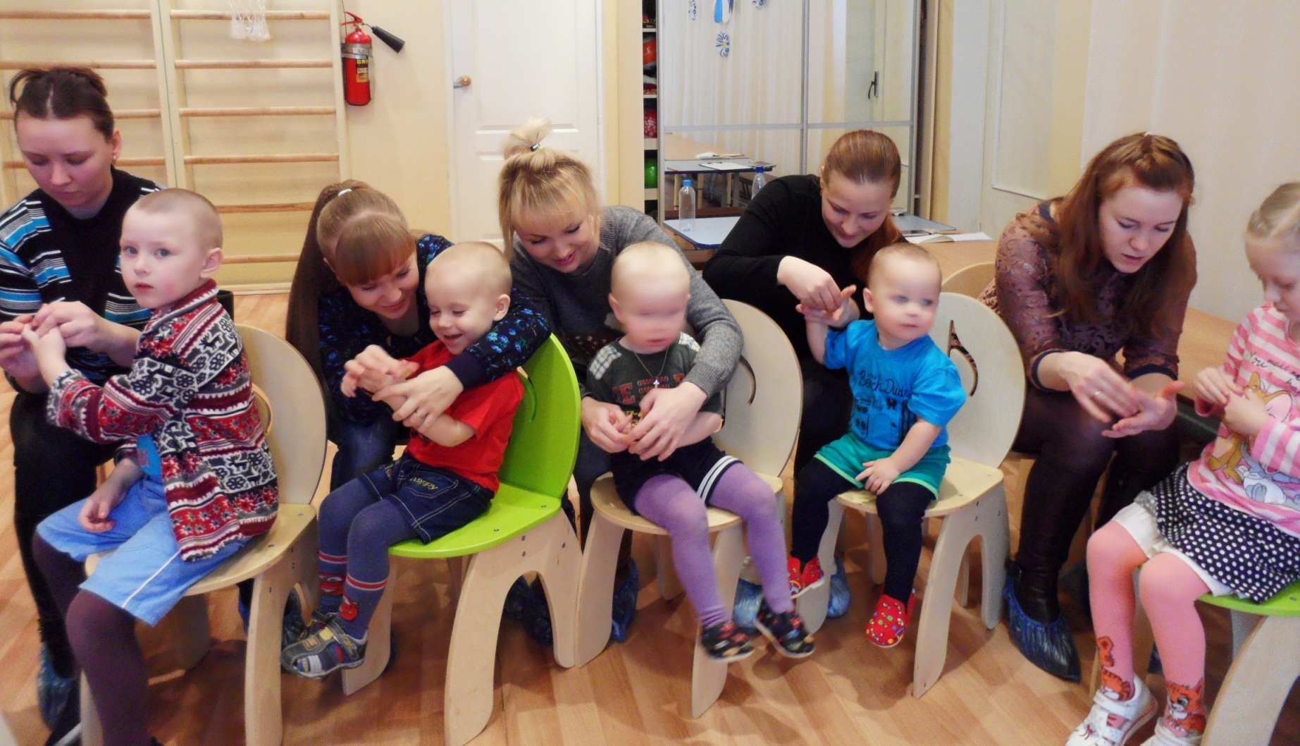
Мастер-классы для педагогов и родителей по развитию мелкой моторики и изготовлению пособий

Slide 10
Расписание мероприятий по «пальчиковому игротренингу»:
Утром (по мере прихода детей) индивидуально (с детьми раннего возраста и с детьми с ОВЗ) воспитатель проводит 1 пальчиковую игру с элементами массажа или с Су-джоком (учитывается желание ребёнка).
После мытья рук проводится массаж кистей рук и пальцев с помощью полотенца - с детьми раннего возраста-пассивно, с помощью воспитателя; со 2 мл. гр. – самостоятельно под контролем взрослого.
В группах комбинированного вида с детьми с ОВЗ (проводит учитель-логопед) перед занятиями - за столом в течение 5-10 мин. проводится 1-2 игры с пальчиками(в группе или в кабинете логопеда).
В течение дня воспитателем проводятся (закрепляются) пальчиковые игры (см. комплексы).
В уголке для родителей вывешиваются те игры, которые используются в данный период времени (для закрепления в домашних условиях).
Родителям предлагается принять участие в конкурсе по изготовлению игр и пособий по совершенствованию мелкой моторики рук.

Slide 11
Пальчиковая игра с элементами массажа или с Су-джоком (в 1 младшей группе проводит воспитатель).

Slide 12
Дети с 5 лет самостоятельно (под контролем взрослого) выполняют самомассаж пальцев с помощью су-джока, проговариваривая чистоговорки.

Slide 13
Массаж кистей рук и пальцев с помощью полотенца

Slide 14
Для детей раннего возраста
(1 младшая группа):
руки ребёнка положить на полотенце, руки взрослого под полотенцем охватывают снизу руки ребёнка («охватывающее» движение)
взрослый через полотенце растирает ребёнку :
ладошки
каждый пальчик, правой-левой руки («растирающее» движение)
поглаживание ладошек и тыльной стороны кистей рук: правая, левая, обе.
Любим пальчики, ладошки,
Мы погладим их немножко.
Полотенцем проведём,
Каждый пальчик разомнём.
Пальчик умный, пальчик славный,
Помогает нам во всём.
Каждый пальчик разомнём:
Большой, указательный и средний,
Безымянный и последний,
Самый мелкий-малышок.
Снова гладим мы ладошки.
Поиграли мы немножко!

Slide 15
Со 2 младшей группы – самостоятельно:
Поглаживание ладоней – тыльной стороны кистей рук круговыми движениями.
Спиралевидные движения – растирание каждого пальца правой-левой руки.
Прямые движения по направлению к подушечкам каждого пальца и обратно: правая-левая рука.
Поглаживание ладошек – тыльной стороны кисти обеих рук: правая-левая..

Slide 16
Комплексы пальчиковых игр

Slide 17
Пальчиковый игротренинг
Обыгрывание сказок

Slide 18
Пальчиковый театр

Slide 19
Пальчиковый театр в сочетании с биоэнергопластикой

Slide 20
Что такое БИОЭНЕРГОПЛАСТИКА?
Биоэнергопластика – это соединение движений артикуляционного аппарата с движениями кисти руки.

Slide 21
«Слоник», «Хоботок», «Дудочка»
(звук «У»)
«Бегемотик» (звук «А»)

Slide 22
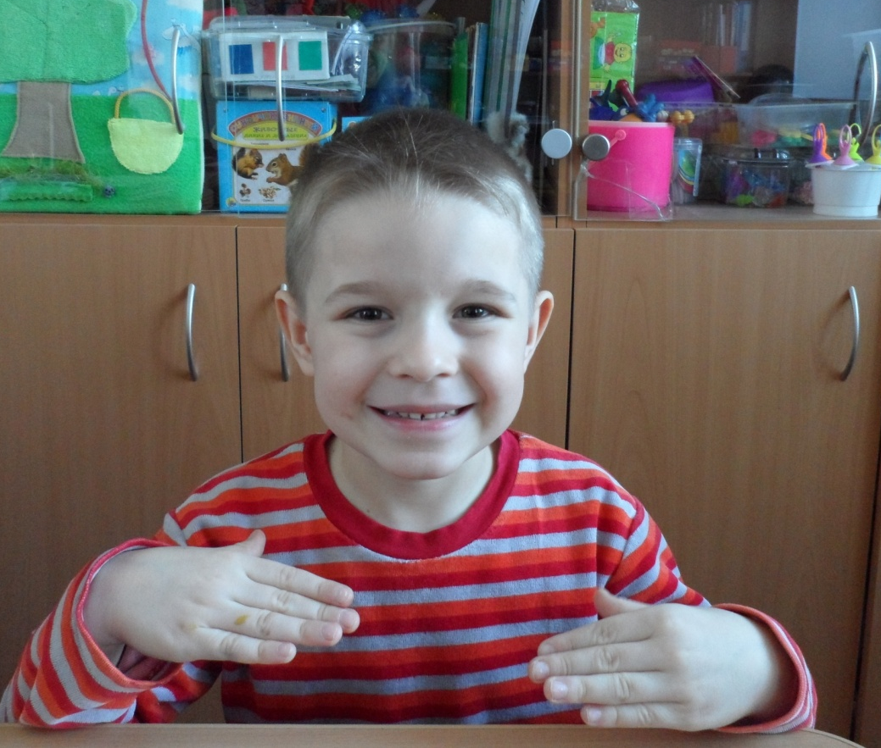
«Улыбка» (звук «И»)

Slide 23
«Окошечко» (звук «О»)
«Оскал», «заборчик» (звук «Ы»)

Slide 24
«Блинчик», «лопаточка»
«Чашечка»

Slide 25
«Часики»

Slide 26
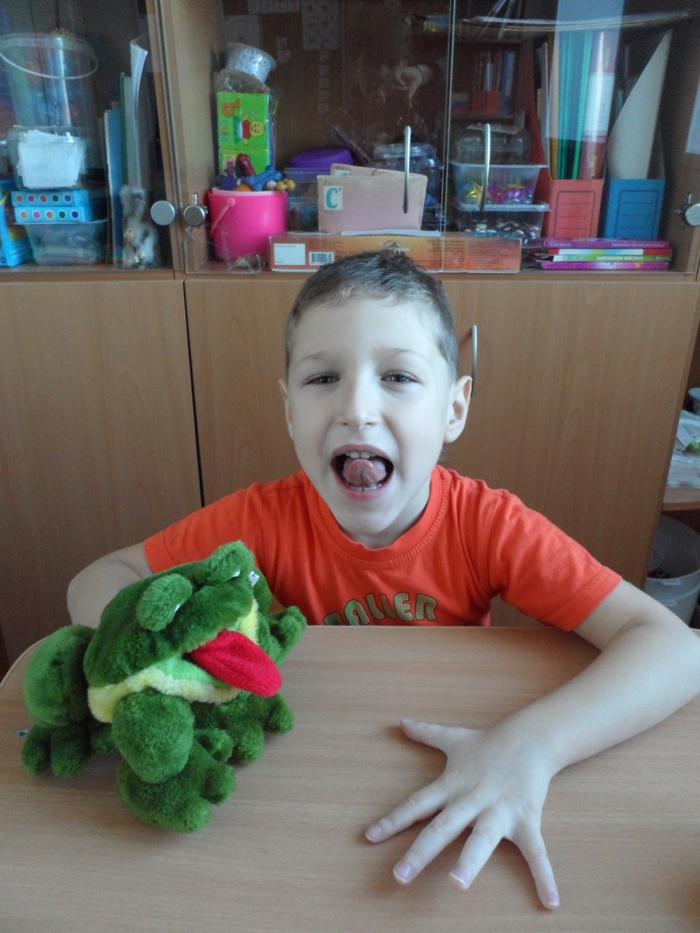
«Иголочка»
«Парус»
«Поймай комара»

Slide 27
«Качели»

Slide 28
«Горка», «Киска сердится»
«Парус»

Slide 29
«Трудно, но….стараемся!»

Slide 30
Спасибо за внимание!

